Slide 1
Catálogo 2014/15

Slide 2
Índice Klosmmat
1.Alimentación
2.Bisuteria
3.Productos para el hogar
4.Productos de uso
5.Productos personalizados

Slide 3
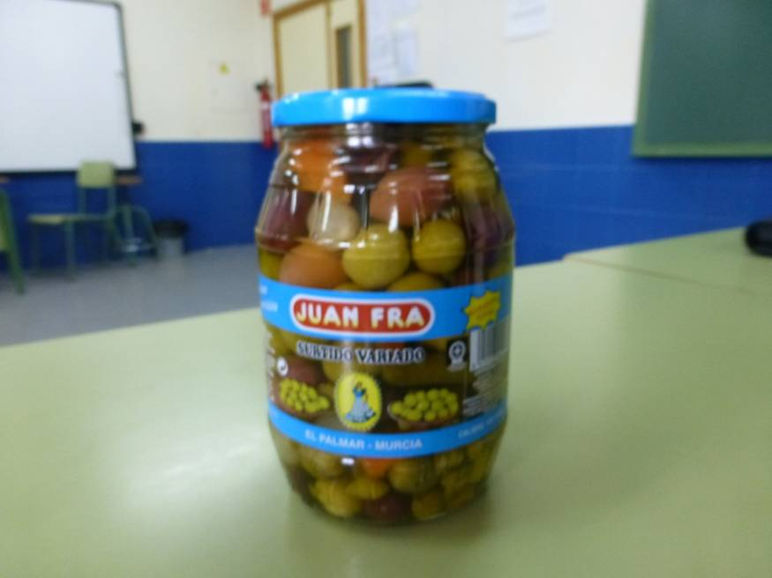
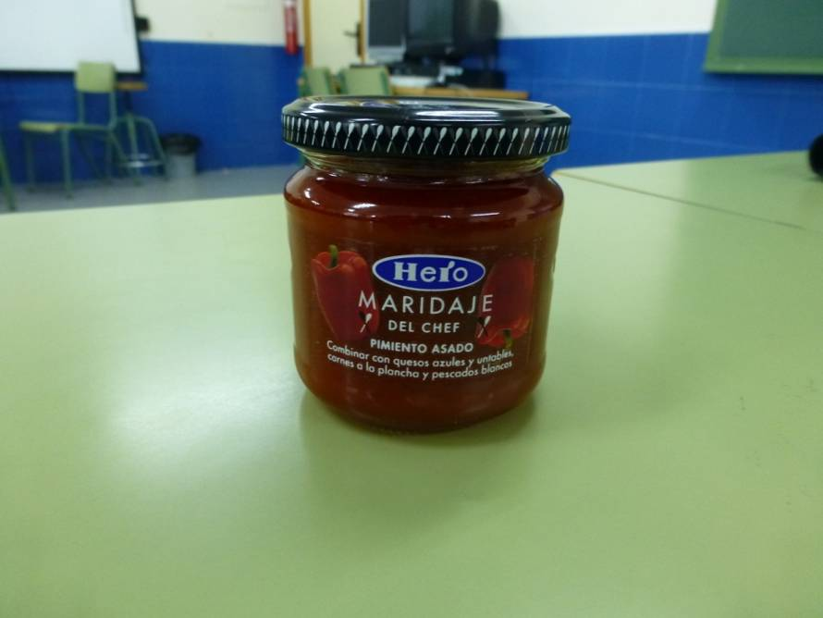
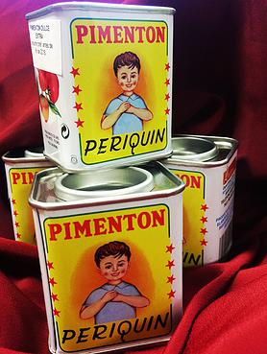
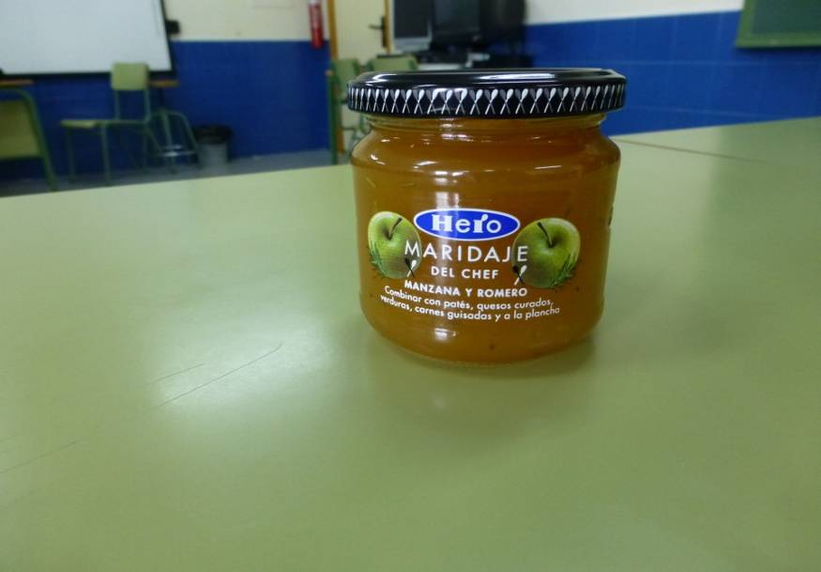
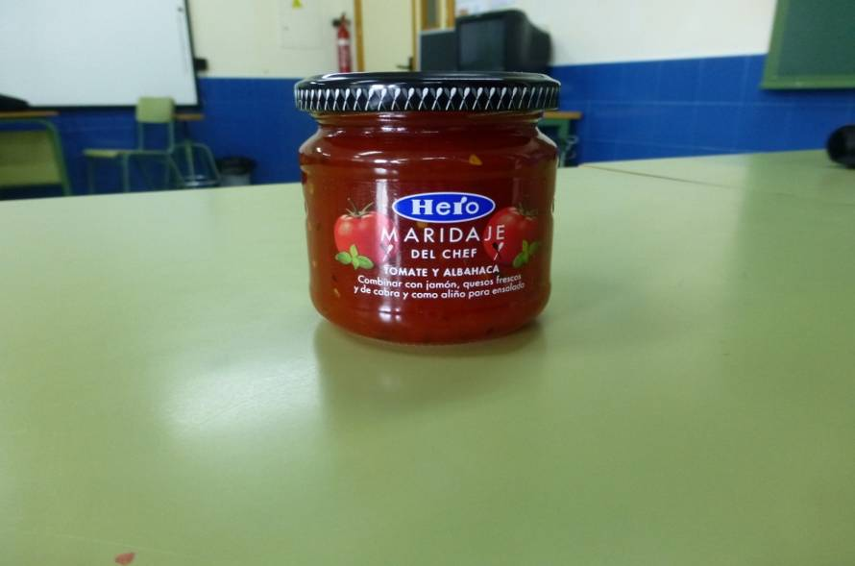
Alimentación

Slide 4
Aceitunas Juan Fra Nº de referencia: 1 PVP: 2,20 € Peso neto 620 gramos

Slide 5
Pimiento Asado de Hero Nº de referencia: 2 PVP: 2 € Peso neto 215 gramos

Slide 6
Manzana y Romero de Hero Nº de referencia: 3 PVP: 2 € Peso neto 215 gramos

Slide 7
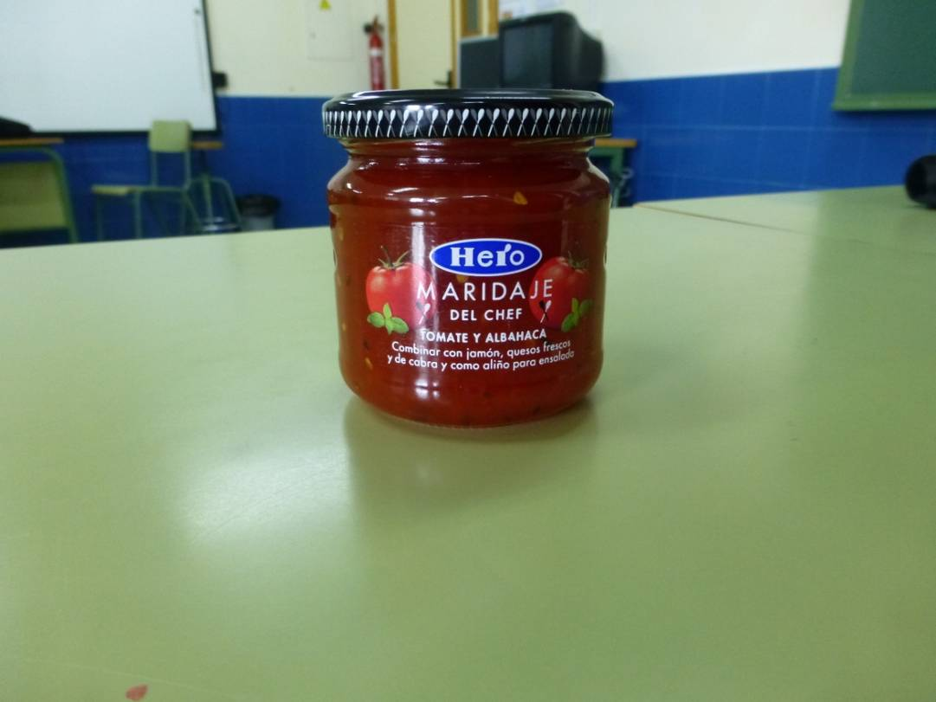
Tomate y Albahaca de Hero Nº de referencia: 4 PVP: 2 € Peso neto 215 gramos

Slide 8
Pimentón Periquin Nº de referencia: 5 PVP: 3€ Peso neto ¼kg

Slide 9
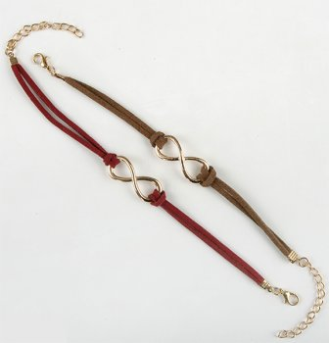
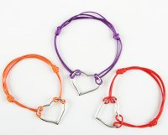
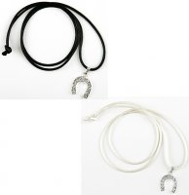
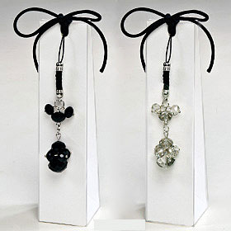
Bisutería

Slide 10
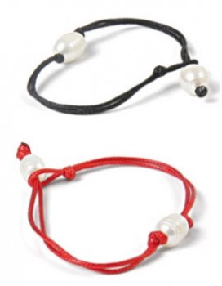
Pulseras Nº de referencia: 6 PVP: 2 €
Ref. 6.1
Ref. 6.2
Ref. 6.3
Ref. 6.4

Slide 11
Llaveros Nº de referencia: 7
Llaveros con
sorpresa
Llavero perrito
Ref. 7.1
PVP 3,20€
Ref. 7.2
PVP 1,50 €

Slide 12
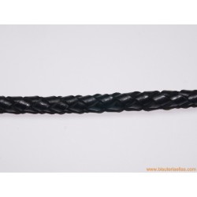
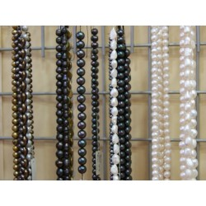
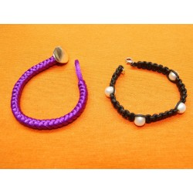
Pulseras Exclusivas
Ref. 8.1
PVP 6 €
Ref. 8.2
PVP 3,6€
Ref. 8.3
PVP 7€

Slide 13
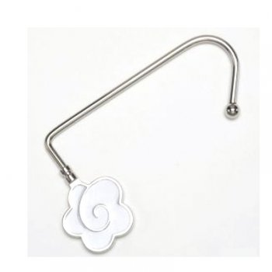
Cuelga-bolsos flor nácar Nº de referencia: 9 PVP 2,10 €

Slide 14
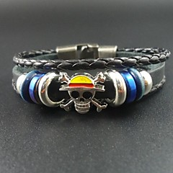
Pulsera One Piece Nº de referencia: 10 PVP 5 €

Slide 15
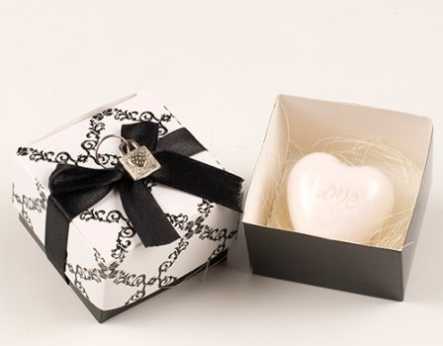
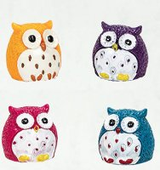
Productos del Hogar

Slide 16
Jabón perfumado Nº de referencia: 11 PVP 2,20 €

Slide 17
Brillo labial cajita forma de búho Nº de referencia:12 PVP 2 €

Slide 18
Toalla en forma de perro Nº de referencia: 13 PVP 2 €

Slide 19
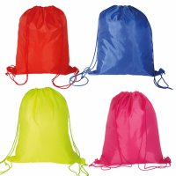
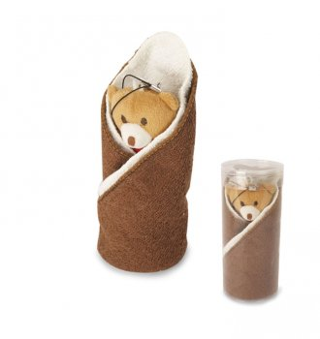
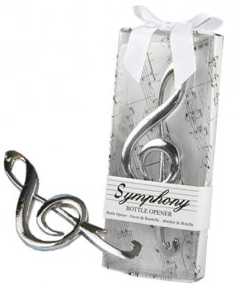
Productos de uso

Slide 20
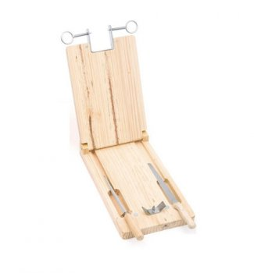
Jamonero plegable Nº de referencia 14 PVP 6,50 €

Slide 21
Mochilas de Nailon Nº de referencia 15 PVP 1,50 €

Slide 22
Toalla con osito para móvil y tarjeta Nº de referencia: 16 PVP 3,10 €

Slide 23
Abre botellas Nº de referencia: 17 PVP 3,20 €

Slide 24
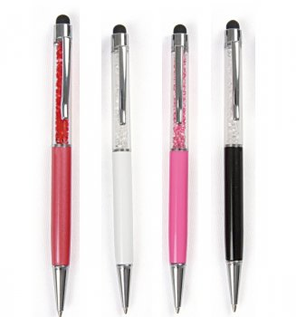
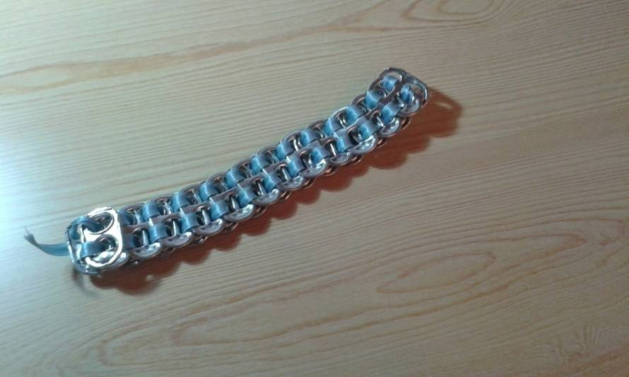
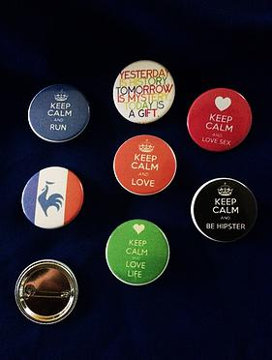
Productos personalizados

Slide 25
Pulsera de chapas de varios colores Nº de referencia PVP 1,50 €

Slide 26
Bolígrafo diamantes Nº de referencia: 18 PVP 1,50 €

Slide 27
Chapas personalizadas Nº de referencia: 19 PVP 1,50 €

Slide 28
Significado de palabras
PVP: Es el precio de un producto.
Ref. o Nº de referencia: Es el numero, por el cual identificamos al producto.
Varios Ref.: Sirve para identificar a los productos del mismo precio de otros de distinto precio, identificándolos a la vez entre esos mismos productos.

